Slide 1
GAMBAR BANTALAN GELINDING YANG DISEDERHANAKAN
SARJIYANA

Slide 2
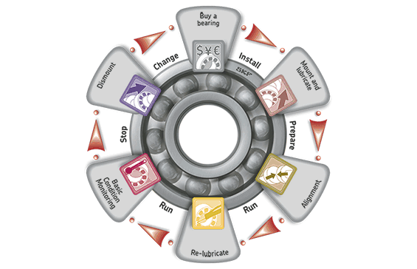
The factor effecting the performance of rolling element bearings
Bearing quality
Installation
Operating environment
Maintenance

Slide 3
PENDAHULUAN
Gambar bantalan gelinding harus digambar menurut aturan dan standar gambar biasa. Pada gambar susunan atau gambar bagan, penyajiannya dilakukan dengan cara yang disederhanakan dan dijelaskan dengan nomor bantalan

Slide 4
nm

Slide 5
ACBB Explorer – improvements overview

Slide 6
Explorer improvements (cont´d)

Slide 7
Twin Screw Compressor Oil flooded air compressor
NU 308 ECP
"Male rotor"
QJ 308 MA/C2L
"Male rotor"
NU 308 ECP
"Female rotor"
QJ 308 MA/C2L
"Female rotor"
Notes:
Slide 3
This drawing is showing a classical design of a twin screw compressor, which SKF received from the OEM customer.
A very important feature, which affects also the life calculation, is how the bearing arrangement is lubricated. The received design is oil flooded.

Slide 8
Centrifugal process pump
7212 BECBM
"Drive Side"
NU 212 ECJ
7212 BECBM
"Non Drive Side"
Notes:
Slide 3
This drawing is showing a classical design of a twin screw compressor, which SKF received from the OEM customer.
A very important feature, which affects also the life calculation, is how the bearing arrangement is lubricated. The received design is oil flooded.

Slide 9
Cara umum untuk gambar bantalan gelinding yang disederhanakan.
Bantalan gelinding digambar sesuai ukuran yang terdapat pada katalog yang dikeluarkan oleh perusahaan yang membuat bantalan tersebut, kecuali isinya yang harus diperkirakan sebanding dengan ukuran-ukuran luarnya.
Nomor bantalan gelinding secara internasional telah distandarkan, untuk memenuhi persyaratan mampu tukar.
Dalam hal tertentu bantalan gelinding dapat disajikan sebagai gambar yang disederhanakan.
Nomor bantalan gelinding dituliskan pada ujung garis penunjuk, yang berpangkal dengan anak panah pada garis profil bantalan.

Slide 10
Contoh gambar bagan

Slide 11
Cara memberi nomor bantalan

Slide 12
Gambar bantalan yang disederhanakan

Slide 13
TERIMA KASIH

